Slide 1


ID mobility: JOBS-01
Číslo projektu: 2024-1-CZ01-KA122-VET-000230261
Italská krása

Slide 2
TRVALÁ ONDULACE
Úvod
Ráda bych vás seznámila s mými zkušenostmi s trvalou ondulací, kterou jsem měla možnost vidět v Itálii. Proces trvalé ondulace je zde prováděn s důrazem na preciznost, kvalitu a šetrné zacházení s vlasy. Italské kadeřnické salony se pyšní nejen svou tradicí, ale i inovativními metodami, které kombinují klasické techniky s moderními přístupy

Slide 3
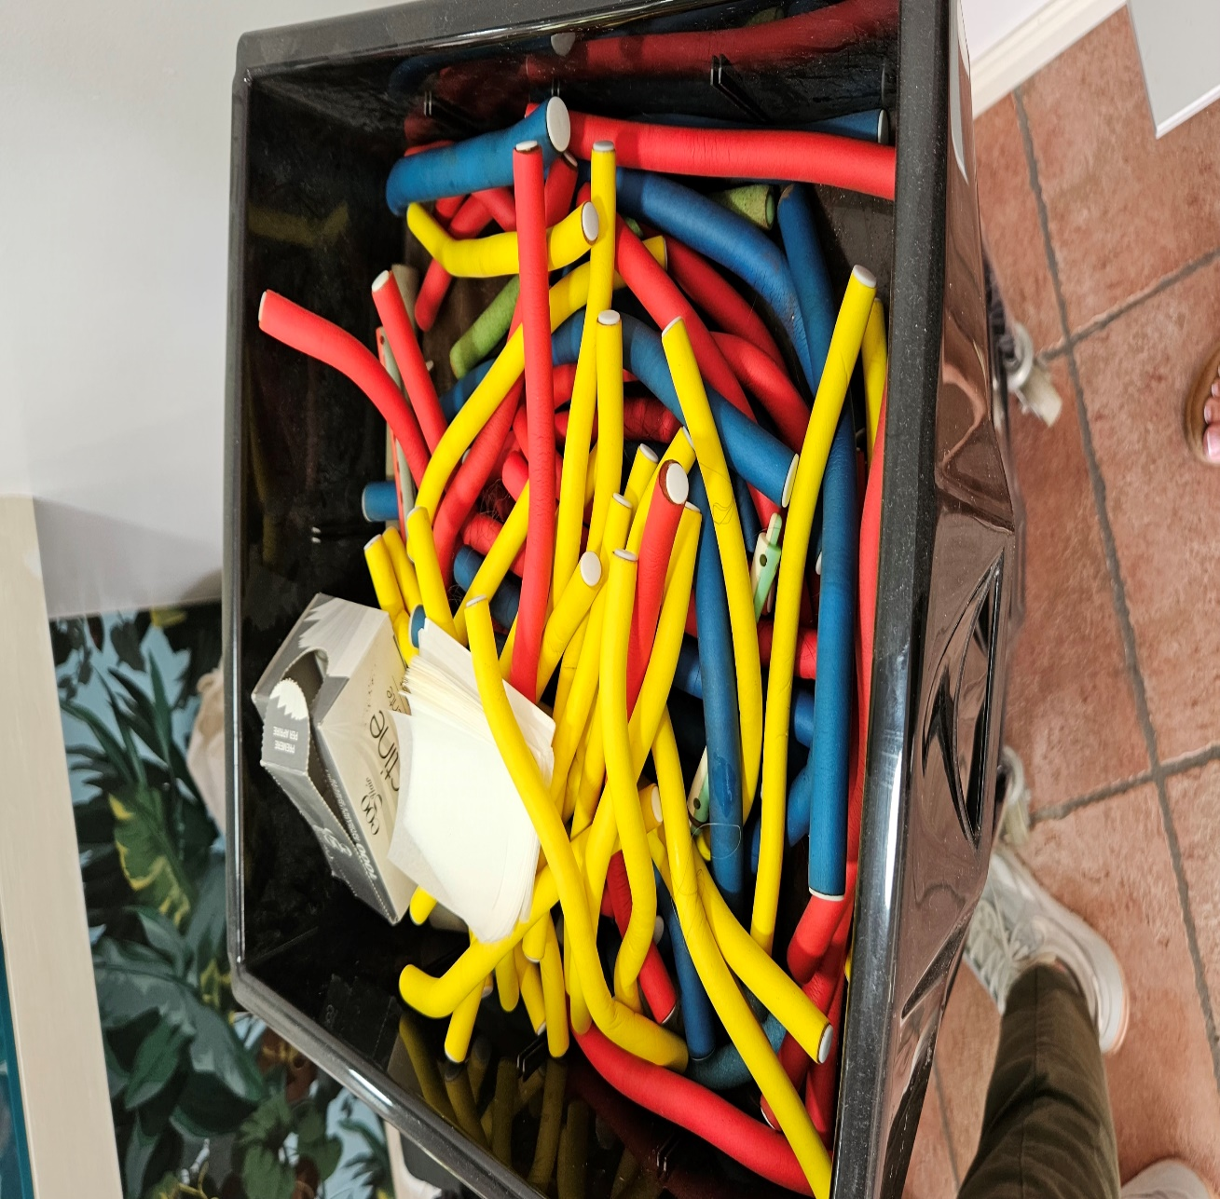
NATÁČKY
Použité Natáčky
Pro trvalou ondulaci se v Itálii používají speciální gumové papiloty, které mají uvnitř zabudovaný drátek. Díky této konstrukci se natáčky snadno tvarují a drží pevně na pramenech vlasů, aniž by sklouzávaly. Gumové papiloty jsou velmi flexibilní, což umožňuje vytvoření přirozených a dlouhotrvajících vln. Každý pramen vlasů je důkladně a precizně natočen, aby výsledné kadeře byly rovnoměrné a působily objemně.

Slide 4
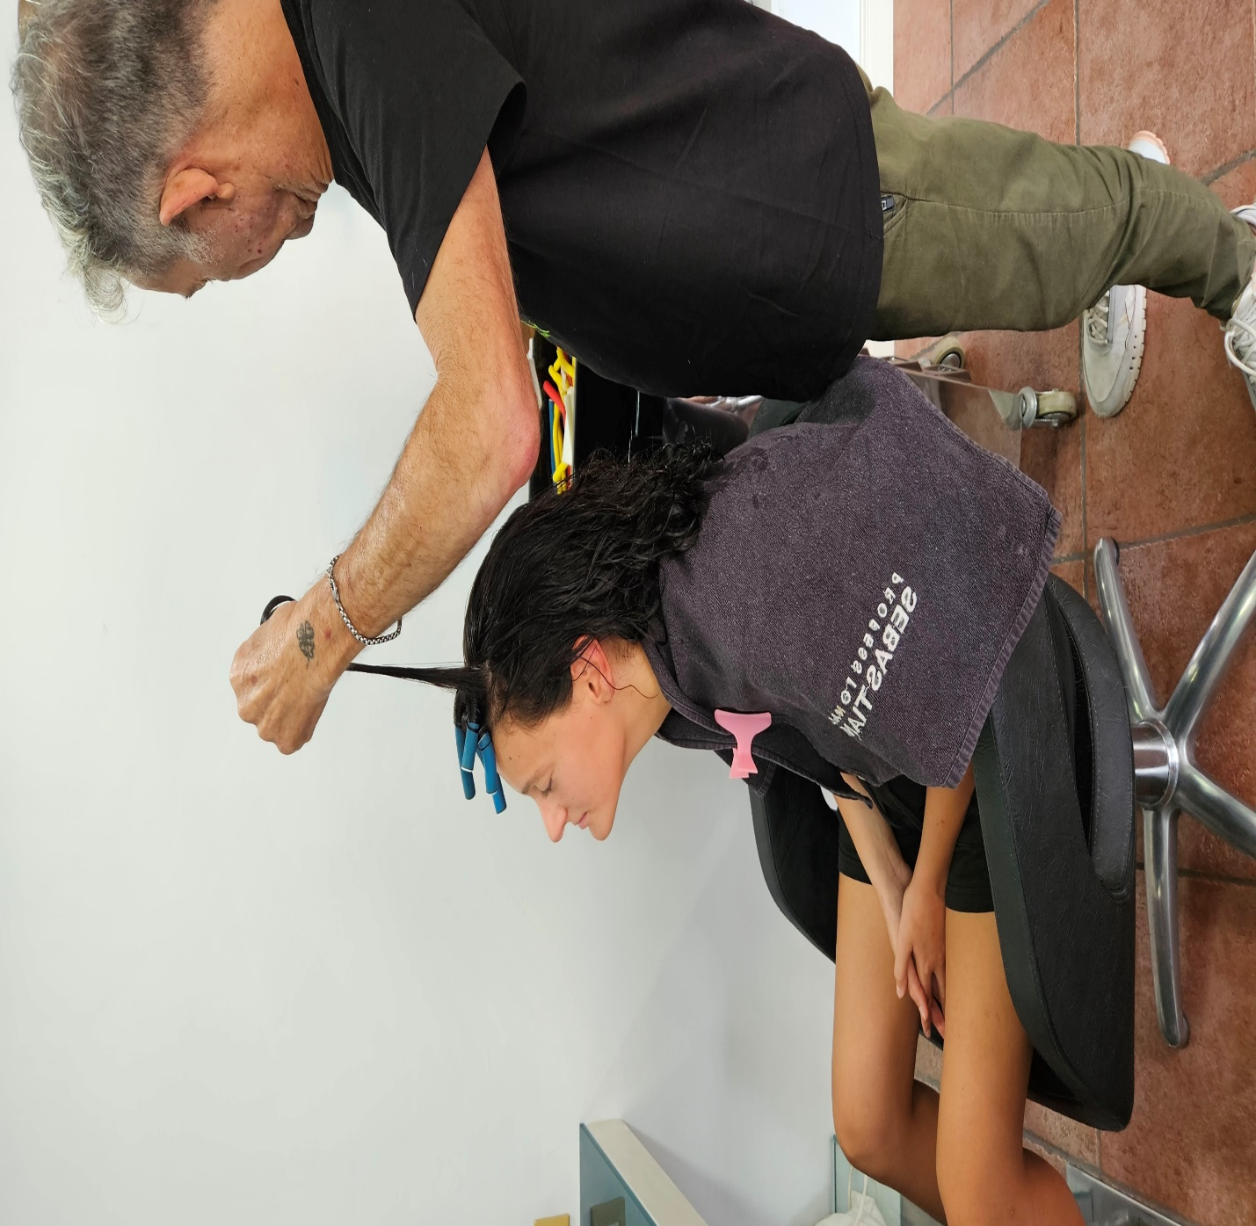
PŘÍPRAVA VLASŮ
Než se vlasy natočí na gumové papiloty, je nutné je důkladně umýt pouze speciálním šamponem od značky PURA KOSMETICA. Tento šampon jemně čistí vlasy, aniž by uzavíral vlasovou kutikulu. Je klíčové nepoužívat žádnou masku nebo kondicionér, protože by mohly uzavřít kutikulu vlasu a zabránit trvalé ondulaci, aby správně působila. Vlasy tak zůstávají otevřené a připravené na proces ondulace.

Slide 5
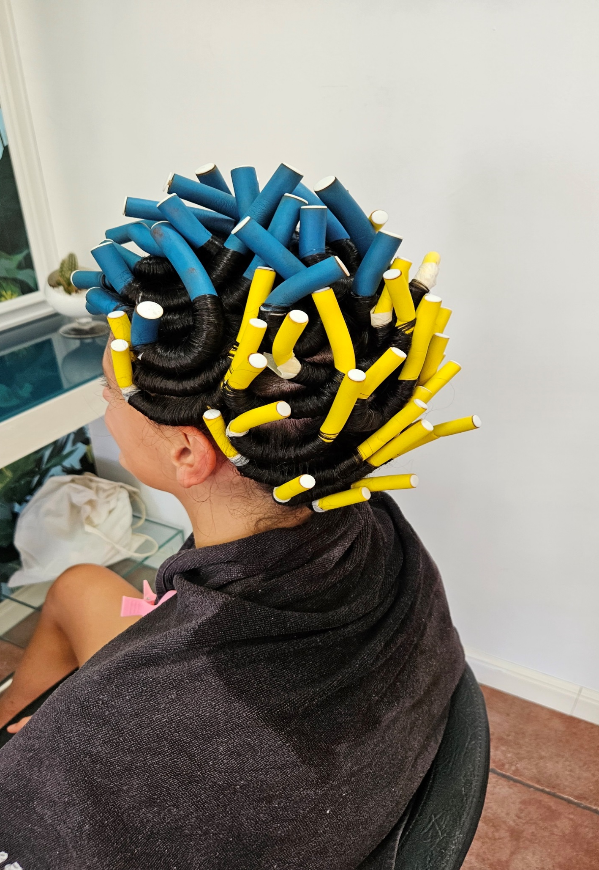
NATÁČENÍ VLASŮ NA NATÁČKY
Po přípravě vlasů speciálním šamponem se přistoupí k pečlivému natočení pramenů na gumové papiloty. Každý pramen vlasů se rozčesá a na koneček se umístí speciální papírek, který chrání konečky před poškozením během procesu ondulace a zajišťuje, že se vlasy nepolámou ani nezatíží. Jako první se natáčí vlasy na temeni hlavy, poté se pokračuje postranními partiemi a nakonec se natočí zadní část hlavy. Natáčení se provádí střížkovitě, aby byly natáčky kaskádovitě rozložené po celé hlavě, čímž se dosahuje přirozeného a rovnoměrného vzhledu vln. Díky pružným drátkům uvnitř papilot natáčky pevně drží tvar a umožňují snadné modelování, což je klíčové pro dlouhotrvající a přirozený výsledek.

Slide 6
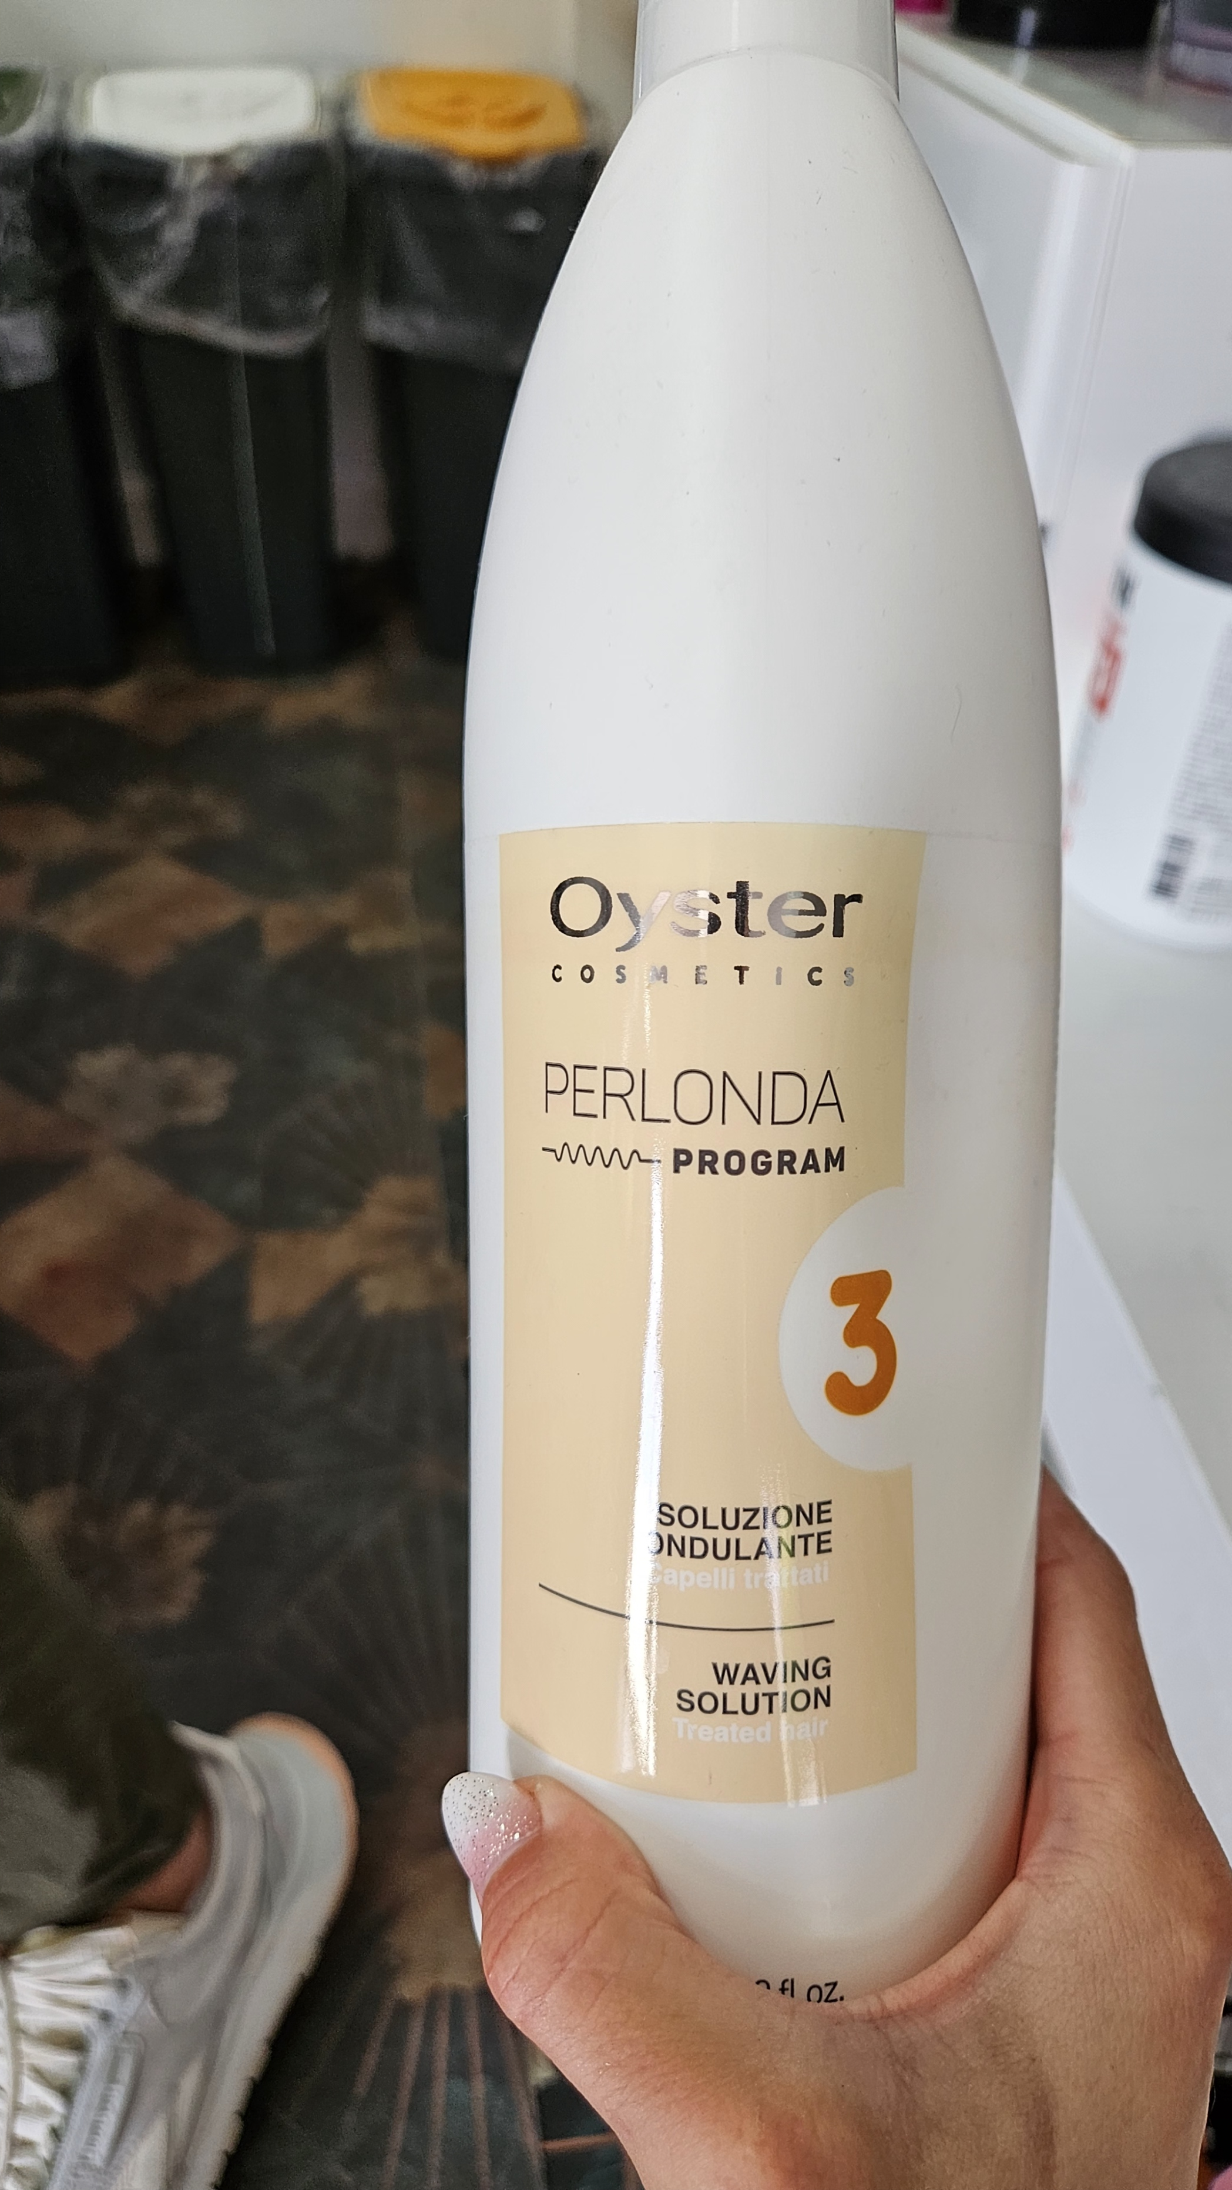
VÝBĚR PŘÍPRAVKU NA TRVALOU
Po důkladné konzultaci se zákaznicí, během které jsme prodiskutovali, jak mají výsledné vlny vypadat, a po pečlivé diagnostice vlasů jsme vybrali speciální přípravek na trvalou. Tento přípravek je navržen pro přírodní, ondulovatelné vlasy a byl zvolen tak, aby byl šetrný k vlasové struktuře, přičemž zajistí dlouhotrvající a přirozené vlny. Přípravek respektuje zdraví vlasů, zanechává je hebké a plné života, aniž by je nadměrně zatížil nebo poškodil.
Každou natáčku jsme v mycí míse důkladně nasytili preparačním roztokem.
Doba působení trvá 30 minut.

Slide 7
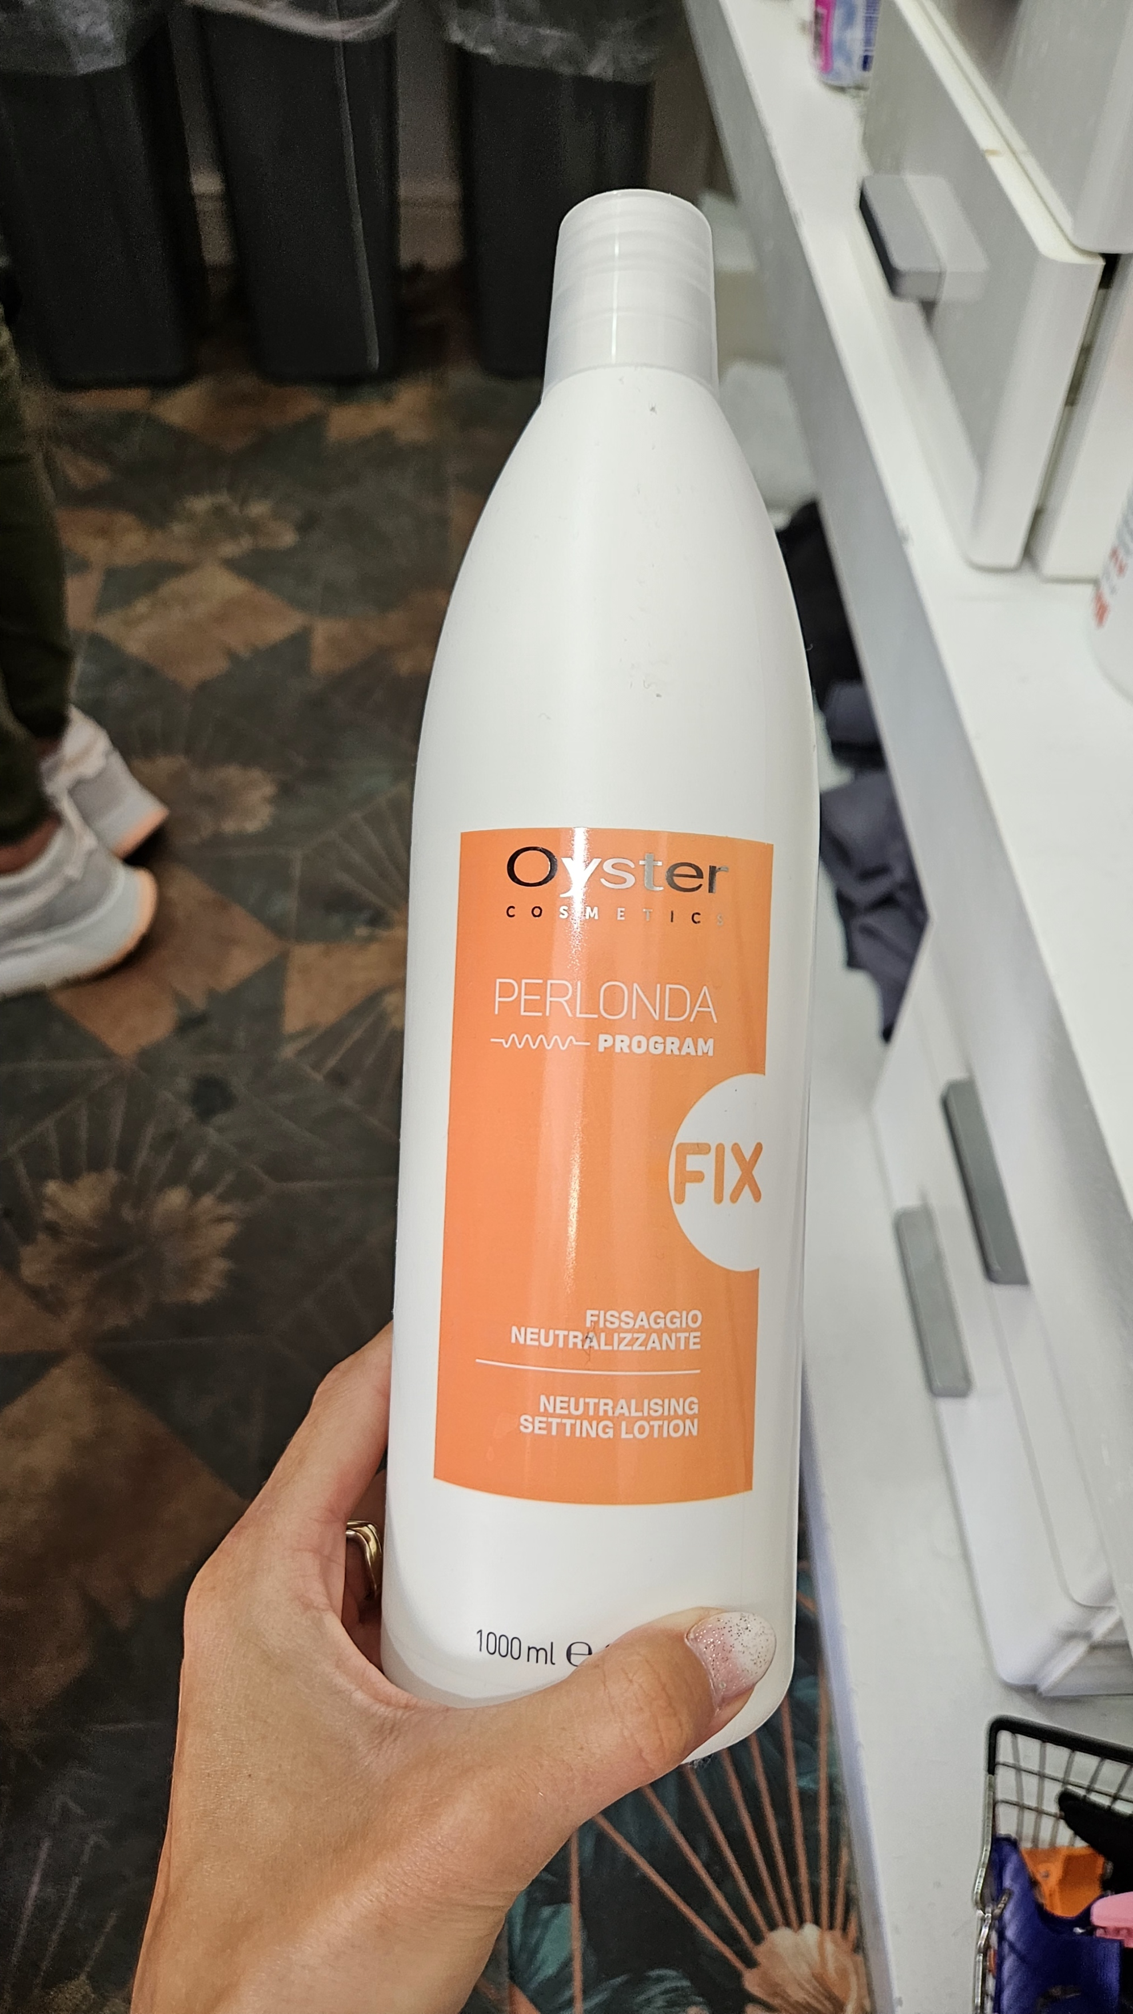
USTALOVACÍ ROZTOK
Po uplynutí doby působení jsme natáčky důkladně propláchli vodou, aby se odstranil přebytečný přípravek. Poté jsme nanesli ustalovací roztok, který obsahuje 2 % peroxidu vodíku. Tento roztok je nezbytný pro zajištění trvanlivosti vln, protože fixuje nově vytvořený tvar vlasů a zajišťuje, že si vlny udrží svůj tvar. Kdyby se ustalovač neaplikoval, vlny by postupně spadly a efekt trvalé ondulace by nevydržel. Roztok se pečlivě nanáší na vlasy a nechá se 10 minut působit, aby byl proces zafixování dokonale účinný.

Slide 8
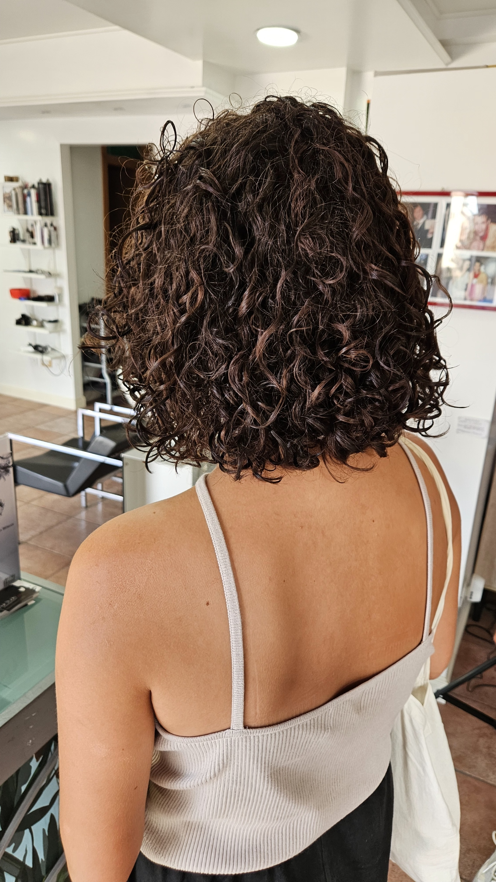
DOKONČENÍ TRVALÉ ONDULACE
Po zafixování vln jsme na vlasy aplikovali speciální masku, která pomáhá uzavřít vlasovou kutikulu a zajišťuje, že vlasy zůstávají zdravé a lesklé. Maska dodává vlasům výživu a chrání jejich strukturu. Následně byly vlasy vyfoukány přes difuzér, který jemně zvýraznil vytvořené vlny a dodal účesu přirozený objem a texturu.

Slide 9
ZÁVĚR
Trvalá ondulace v Itálii pro mě byla velmi obohacující zkušeností. Italský přístup k tomuto procesu se vyznačuje precizností a péčí o každý detail. Použití gumových papilot zajišťuje, že vlasy získají přirozené a dlouhotrvající vlny, přičemž se maximálně dbá na zdraví vlasů.
Rozdíly mezi Itálií a Českou republikou. Jedním z klíčových rozdílů, které jsem zaznamenala, je použití speciálních papilot pro trvalou ondulaci. V Itálii se tyto gumové papiloty s drátkem běžně používají, aby byly vlny přirozeně působící. V České republice se však tato technika zatím moc nevyužívá, většinou se trvalá ondulace provádí s jinými typy natáček, které ne vždy umožňují tak přirozený vzhled.

